Slide 1
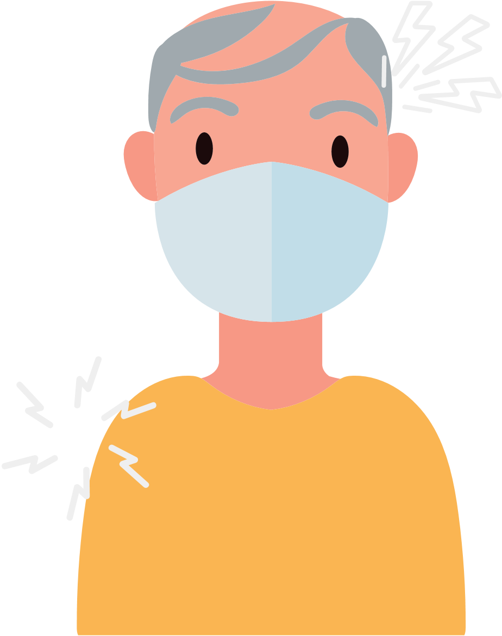
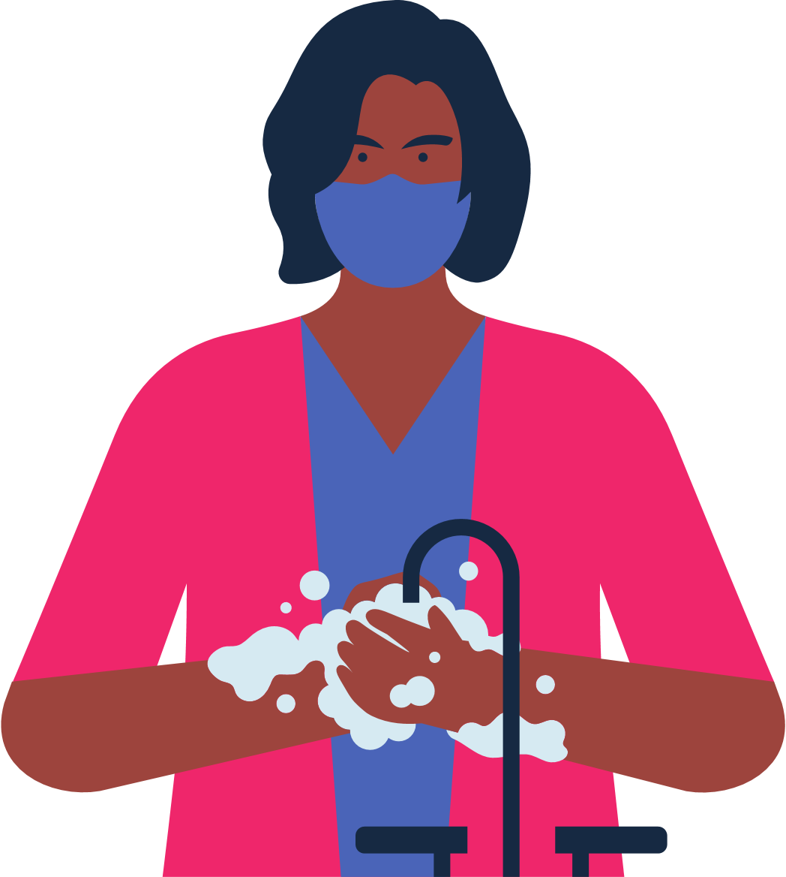
¡Qué saber sobre la vacuna
contra COVID-19!
Es importante vacunarse, aunque ya haya tenido COVID-19.
Es gratis para casi todos, incluyendo a los inmigrantes. NO se requiere documentos de identificación.
Hay varias vacunas. Unas requieren dos dosis. Todas son seguras y eficaces.
Después de vacunarse puede tener dolor de brazo, dolor de cabeza, fiebre o escalofríos.
Se sentirá mejor después de unos días.
Pasarán varias semanas antes de que la vacuna le proteja completamente.
Upload State Resource link Here​
Upload State COVID-19 Logo Here​
Upload State
Resource Link Here
Upload Phone
Numbers Here
Debe seguir usando mascarillas, lavarse las manos y mantener distancia.
¡Haga una cita para VACUNARSE!
¡Felicitaciones, ya hizo su parte para mantenerse a usted y a los demás a salvo!
UPLOAD YOUR ORGANIZATION LOGO HERE
Notes:
Yellow box: Es gratis para casi todos, incluidos los inmigrantes. No se requiere identificación para recibir la vacuna.
Green box: Existen varias vacunas COVID-19. Algunos requieren una segunda dosis. Todos son seguros y eficaces.
Pink box: Es posible que tenga dolor en el brazo, dolor de cabeza, fiebre o escalofríos después de recibir la vacuna.
Yellow box with calendar: Pasaran varias semanas antes de que la vacuna te proteje.

